Slide 1
情報の電子化でスマートなキャンパスへ
平成24年5月21日（火）
都市計画実習 スマートキャンパス班
中間発表
～ WEBでささっと掲示板 ～
田中 洋祐 代表
藤本 宣 副代表
對馬 和慶 資料DB、統計
冨田 真紀 印刷
湯本 崇 プレゼン、Web
高畠 優香 渉外
田辺 太一 書記
担当教員：鈴木 勉
TA ：笹 圭樹

Slide 2
アウトライン
問題意識、研究背景
研究の目的
調査結果
仮説、実証方法
最終発表に向けて

Slide 3
1.問題意識・研究背景
問題意識、研究背景
研究の目的
調査結果
仮説、実証方法
最終発表に向けて

Slide 4
と私たちは考えた
スマートキャンパスとは
情報通信技術を使って、より快適な大学生活を作り出すことを目的とする
問題意識、研究背景
研究の目的
調査結果
仮説、実証方法
最終発表に向けて

Slide 5
[単位：％]
「整備・充実してほしい施設等」において
「IT環境」と答えた割合は17.4%
（平成24年度 学生生活実態調査より）

Slide 6
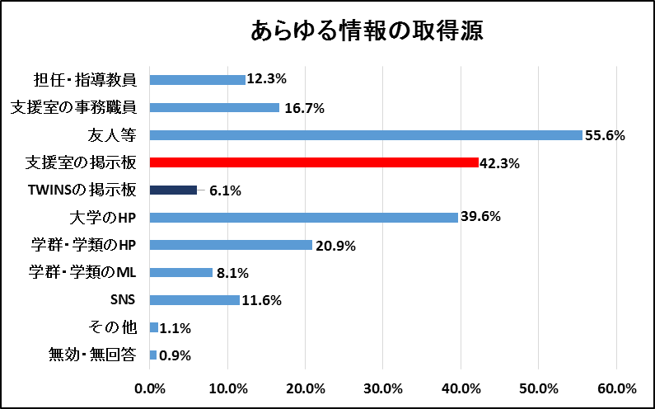
[単位：％]
「情報取得源について」において
「支援室の掲示板」と答えた割合は42.3%「TWINSの掲示板」と答えた割合は6.1%

Slide 7
学校情報の伝達に関する要望で多かったもの （自由記述式）
インターネットを用いた情報伝達と申請等を求める要望が多い
掲示板の電子化とその内容のメール配信に対する要望も高い
休講や集中講義等の情報を通達するための電子システムやウェブリソース（TWINS,メール、SNS等）の積極的活用

Slide 8
これらの情報から、
という予想を立てた。
「筑波大学ではWeb掲示板の需要が高い」
問題意識、研究背景
研究の目的
調査結果
仮説、実証方法
最終発表に向けて

Slide 9
その上
筑波大学には「広いキャンパスを持つ」という背景
それだけ皆ムダな移動が多い！
Web掲示が発達すれば、ムダな移動は減る！？
問題意識、研究背景
研究の目的
調査結果
仮説、実証方法
最終発表に向けて

Slide 10
２.研究目的
「筑波大学のWeb掲示システムを発展させることで、筑波大生が日常行っているムダな移動を減らす！！」ことである
問題意識、研究背景
研究の目的
調査結果
仮説、実証方法
最終発表に向けて

Slide 11
３.調査結果
問題意識、研究背景
研究の目的
調査結果
仮説、実証方法
最終発表に向けて

Slide 12
筑波大学の掲示システムの現状調査
実行のために
筑波大生のWeb掲示への需要確認
筑波大学の欠点を解消出来る方法の模索
実際どれだけムダな移動をしているか量的調査
以上の調査を行う
問題意識、研究背景
研究の目的
調査結果
仮説、実証方法
最終発表に向けて

Slide 13
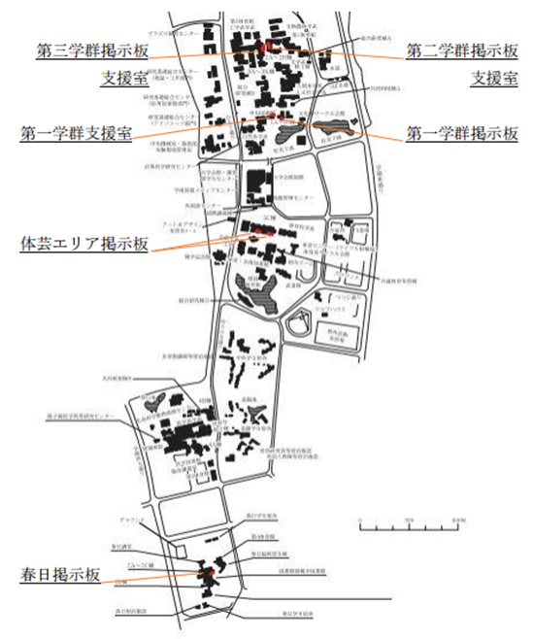
掲示板調査(１)
１学・２学・３学・春日・体芸エリアの掲示板を調査
問題意識、研究背景
研究の目的
調査結果
仮説、実証方法
最終発表に向けて

Slide 14
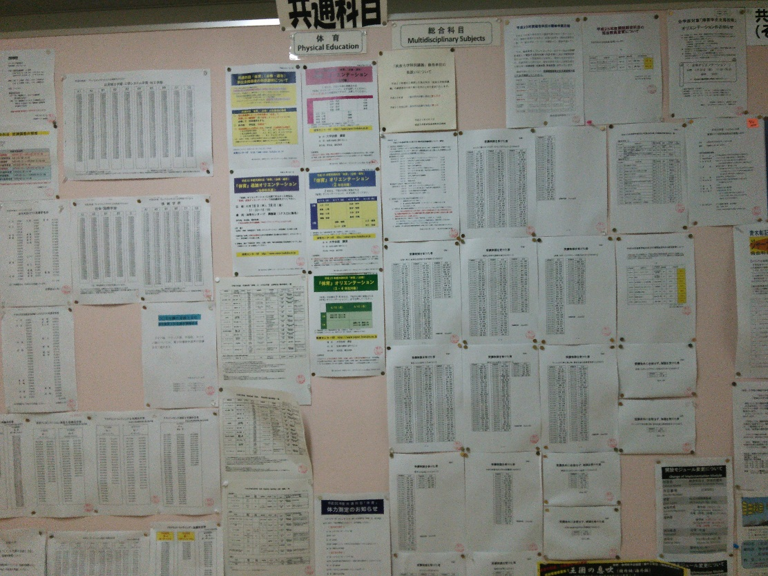
掲示板調査(２)
・共通科目・教職・集中・休講情報など、需要の高い内容は全エリアに掲示
・2学のTOEFL情報や春日の目安箱など、そのエリアならではの情報もあり
三学にて撮影
問題意識、研究背景
研究の目的
調査結果
仮説、実証方法
最終発表に向けて

Slide 15
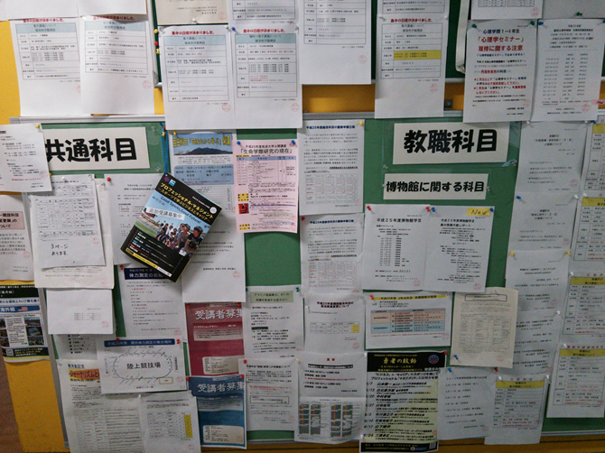
掲示板調査(３)
・１つの場所に様々な情報が貼られている
・古い情報が埋もれていたり、他の情報が混ざっている
→見づらい
二学にて撮影
問題意識、研究背景
研究の目的
調査結果
仮説、実証方法
最終発表に向けて

Slide 16
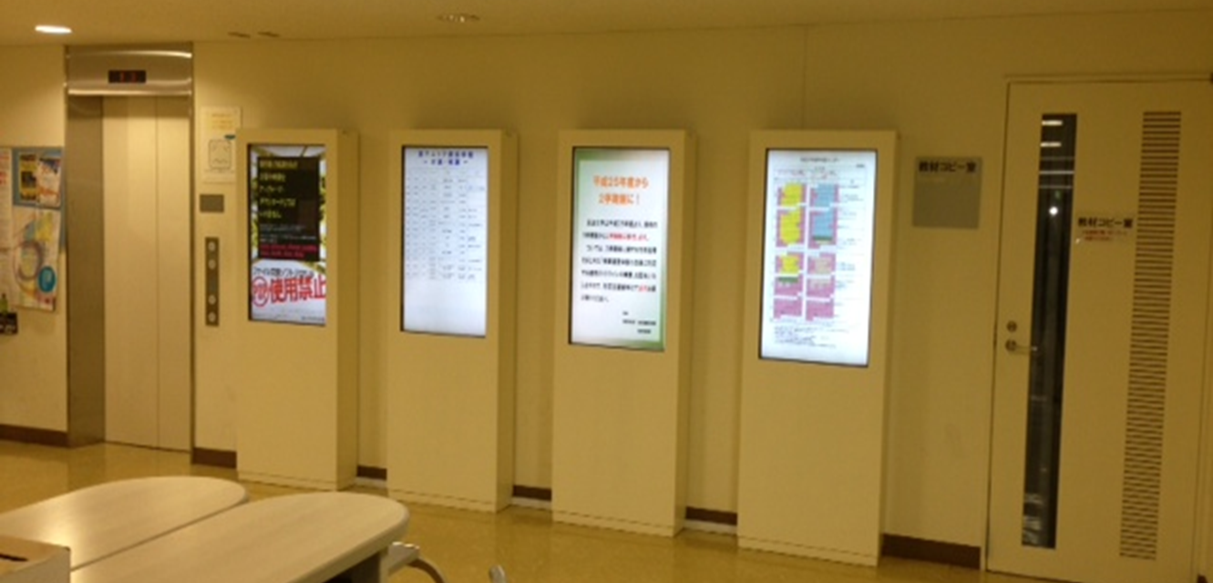
掲示板調査(４)
電子掲示板が確認できたのは3学だけ
三学にて撮影
問題意識、研究背景
研究の目的
調査結果
仮説、実証方法
最終発表に向けて

Slide 17
支援室(シス情)へのヒアリング調査
ヒアリング実施日時：2013年5月10日
対象者：システム情報工学等支援室
学群教務社会工学類担当者
筒井祐子様
問題意識、研究背景
研究の目的
調査結果
仮説、実証方法
最終発表に向けて

Slide 18
支援室(シス情)へのヒアリング調査より １.
学群Ａ
学群Ｂ
情報
情報
情報
支援室Ａ学群担当
支援室Ｂ
学群担当
印刷物
情報
印刷物
学群系
掲示板Ａ
学群系
掲示板Ｂ
問題意識、研究背景
研究の目的
調査結果
仮説、実証方法
最終発表に向けて

Slide 19
支援室(シス情)へのヒアリング調査より
２.履修要覧「修学上の諸手続き」の
「大学から学生への通知、連絡事項は、すべて所属学群・学類、関係学群等の所定の掲示板に提示します」という文言より、掲示を紙で行なうことが大学の方針であると解釈している。
３.電子掲示板は入れ替わりが激しい情報や、大きなサイズで掲載されるべき情報を掲示するためにある。
４.掲示システムの改革については教育推進部が担当しており、支援室では把握されていない。
問題意識、研究背景
研究の目的
調査結果
仮説、実証方法
最終発表に向けて

Slide 20
プレ調査の結果、分析
プレ調査実施期間：2013年 5月3日～5月7日
対象者：各班員の所属サークル、部会の学生
有効回答数：約100(設問により誤差あり)
・掲示板の各項目の認知度、利用頻度
・現状への不満、改善策
・Web掲示板の需要
について質問
問題意識、研究背景
研究の目的
調査結果
仮説、実証方法
最終発表に向けて

Slide 21
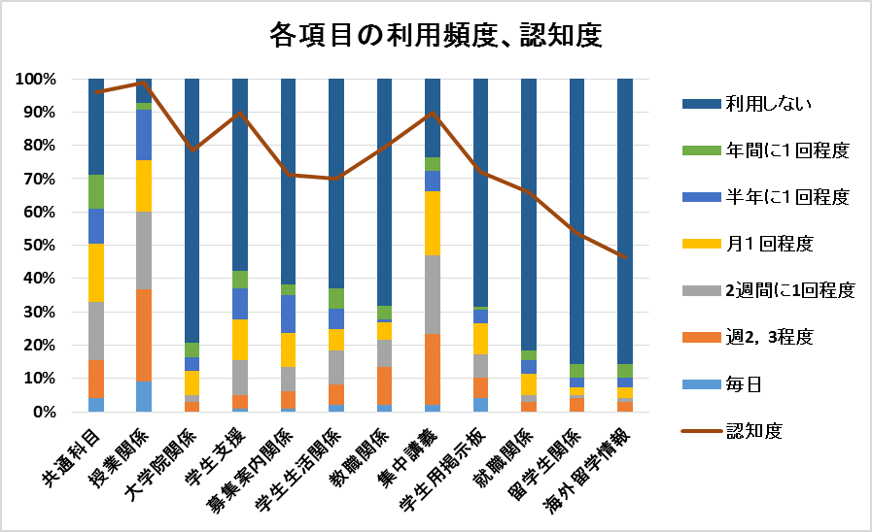
アンケート結果(１)
問題意識、研究背景
研究の目的
調査結果
仮説、実証方法
最終発表に向けて

Slide 22
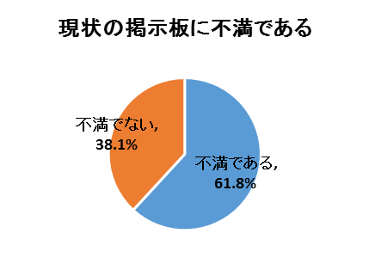
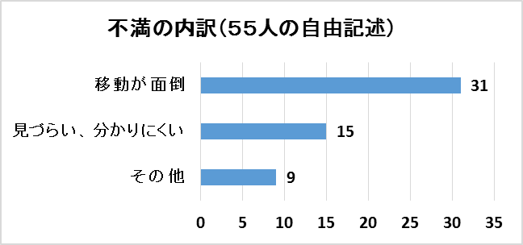
アンケート結果(２)
問題意識、研究背景
研究の目的
調査結果
仮説、実証方法
最終発表に向けて

Slide 23
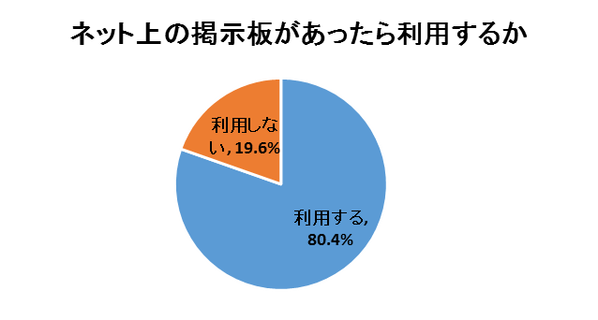
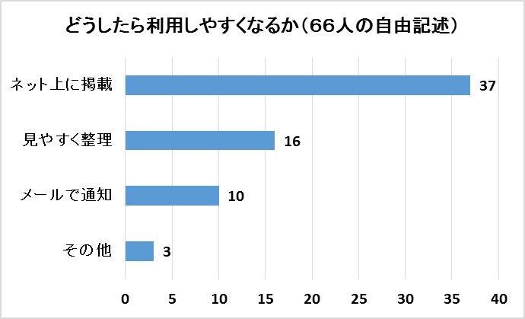
アンケート結果(3)
問題意識、研究背景
研究の目的
調査結果
仮説、実証方法
最終発表に向けて

Slide 24
分析
・認知度、利用頻度の違いによって情報の
重要度、需要が異なる
・現状に不満を持っている学生は多い
・改善策にWeb化の意見は多い
→Web掲示板の需要はあるといえる
問題意識、研究背景
研究の目的
調査結果
仮説、実証方法
最終発表に向けて

Slide 25
福岡大学開発のアプリケーション
事例の調査
・大学生が学生生活を送る上で必要とする情報が満載な
アプリ
・2010年度卒業生が制作
・県外からの入学生、サークルなどに所属していない学生
などはどうしても学内施設や周辺施設に疎くありがち
→そうした学生のキャンパスライフをサポートとするための
ツールとしてアプリを開発
問題意識、研究背景
研究の目的
調査結果
仮説、実証方法
最終発表に向けて

Slide 26
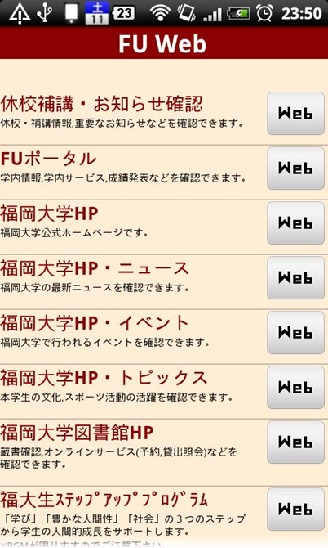
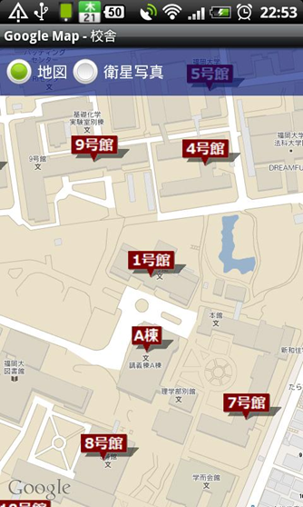
コンテンツ
バスや電車の時刻表
休講・補講情報
大学HPのリンク
Googleと連携した
大学内の地図や
衛星マップ

Slide 27
4 仮説・実証方法
仮説：
筑波大学の特長に合ったWeb掲示システムを考案し、それを筑波大生に適用したシミュレーションを行うことで、筑波大生の無駄な移動が減るのではないだろうか？
実証方法：
考案したWeb掲示システムをアンケート形式などで擬似的に利用させる
変化した具体的距離を測定する
問題意識、研究背景
研究の目的
調査結果
仮説、実証方法
最終発表に向けて

Slide 28
5 最終発表に向けて
筑波大学教育推進部へのヒアリング
更なるアンケート調査
他大学の調査
移動時間計測
問題意識、研究背景
研究の目的
調査結果
仮説、実証方法
最終発表に向けて

Slide 29
6 参考文献
平成24年度筑波大学生活実態調査
平成24年度履修要覧
平成19年度 学群学類間の科目履修者数
筑波大学教育推進部の好意による
筑波大学
http://www.tsukuba.ac.jp/
アプリ開発 ： 福岡大学
http://www.adm.fukuoka-u.ac.jp/fu816/home1/android.htm

Slide 30
ご静聴ありがとうございました

Slide 31
平成24年度学生生活実態調査より
この中でつくば
市民で土地勘がありそう
なのは、「親と同居」の一部
の学生のみ
筑波大も大半が土地勘のない県外からの学生である

Slide 32
他学授業履修者数

Slide 33
